Slide 1
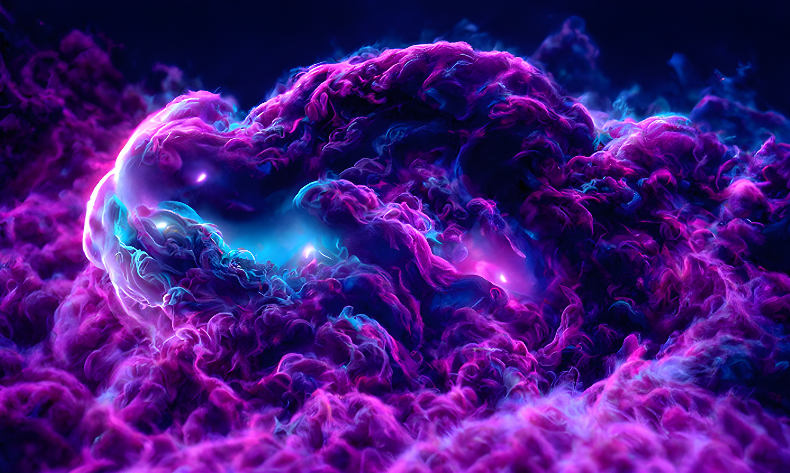

TÉCNICA DE SUAVIZACIÓN DE PARTÍCULAS (SPH) EN LA SIMULACIÓN DE UNA SUPERNOVA TIPO II.
NATALY PHAWLLYN NEIRA PARRA
COMPUTACIÓN CIENTIFICA II

Slide 2
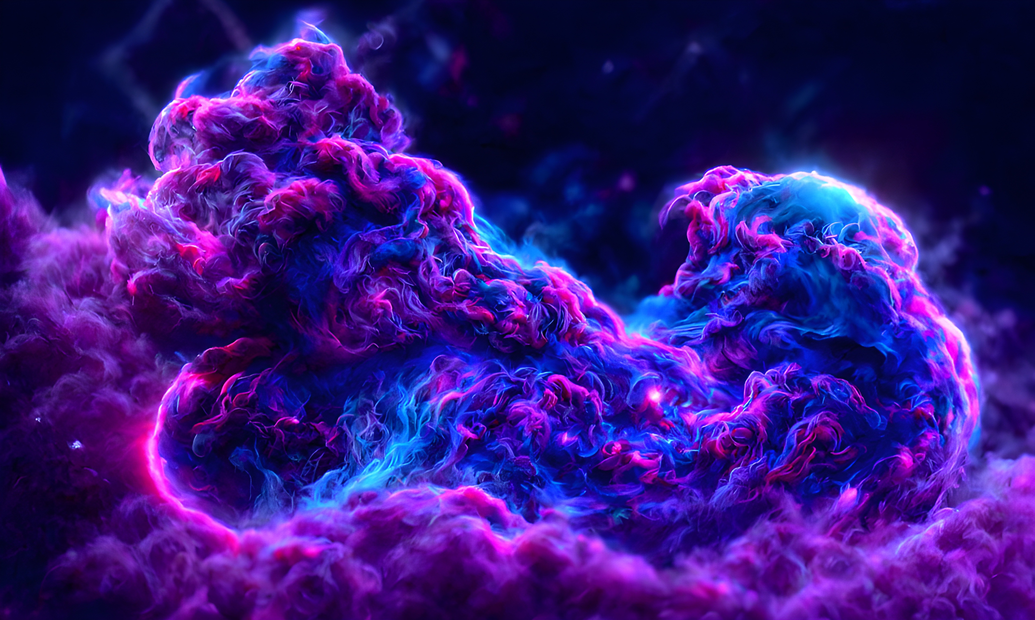
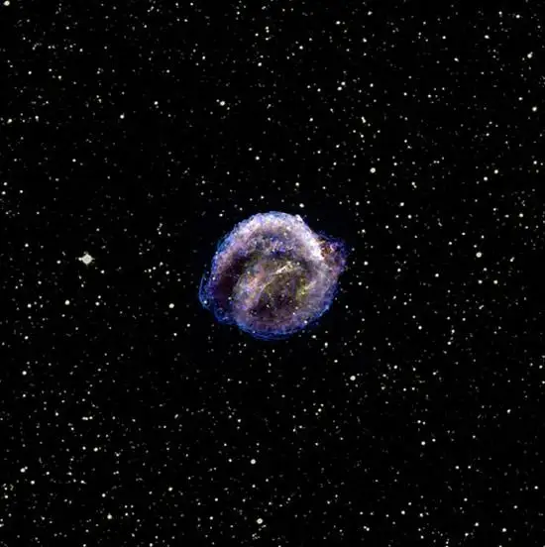
1
INDICE
Supernovas
Motivación
Prueba del código
Simulación estrella 10M
Imagen de la supernova de Kepler (New Scientist, 2007)

Slide 3
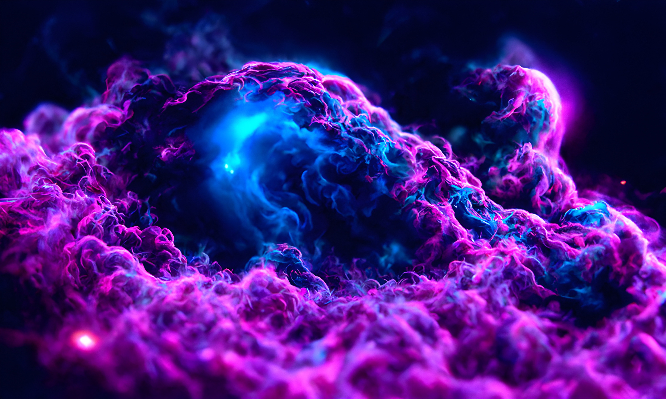
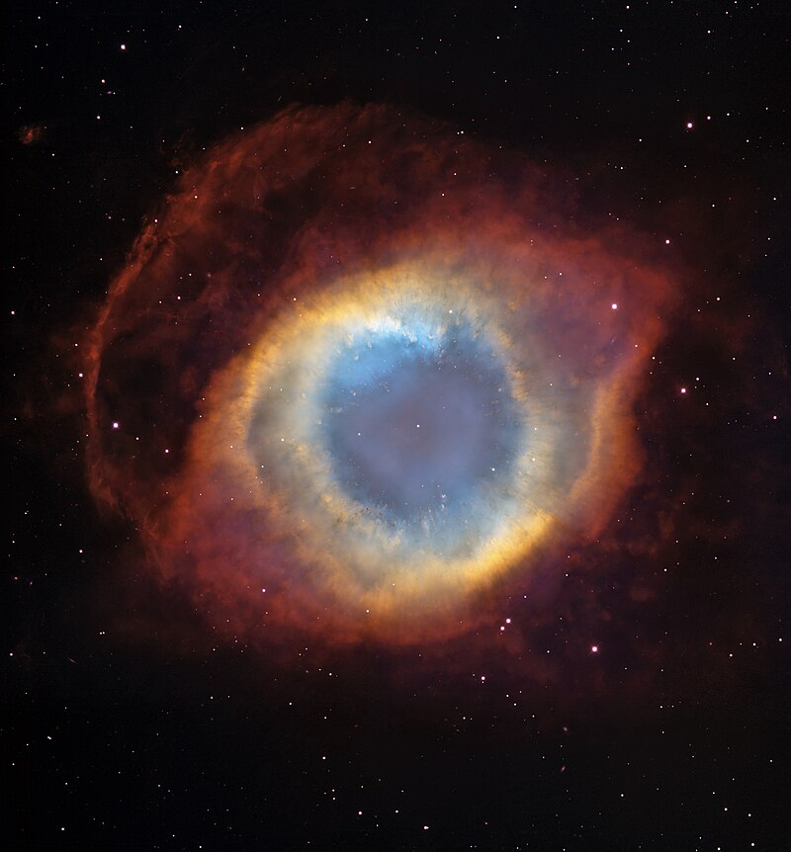
2
¿QUÉ ES UNA SUPER NOVA?
Imagen de la nebulosa Helix, NGC 7293 o nebulosa del ojo de Dios (Wikipedia, s.f.)

Slide 4
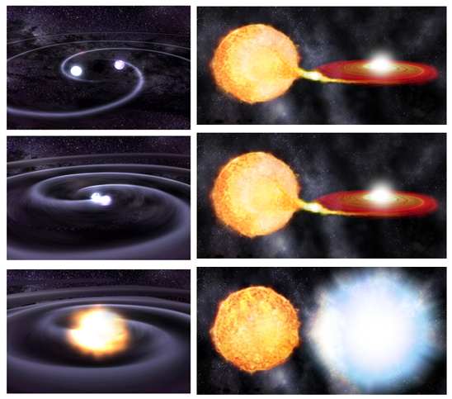
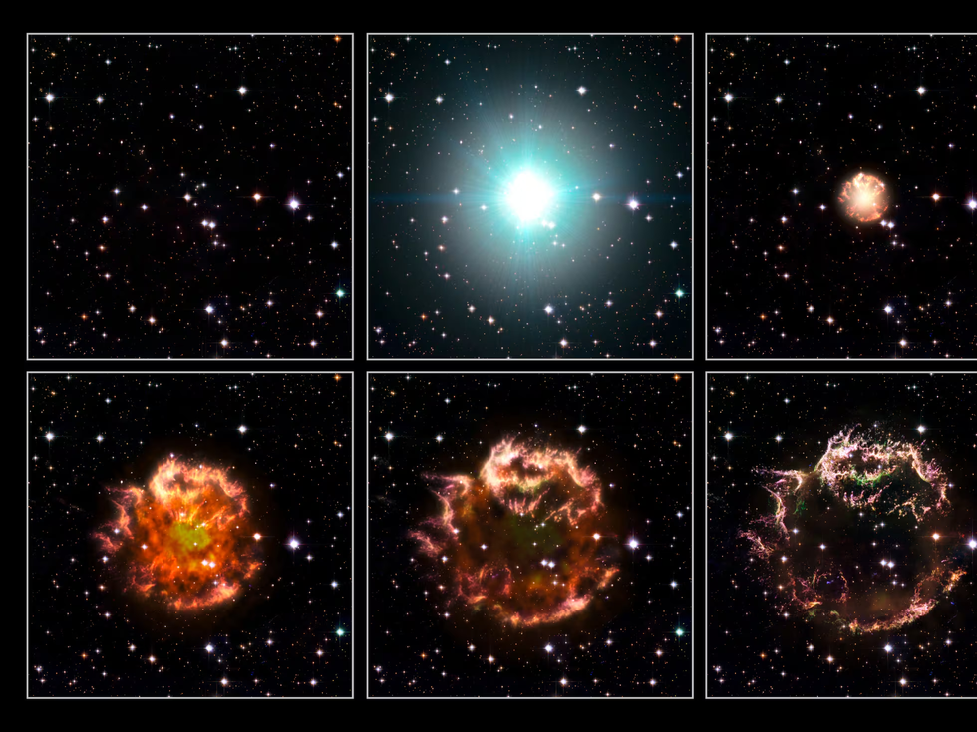
¿QUÉ ES UNA SUPER NOVA?
4
II
Ia
"Imagen de una supernova Tipo II" (Zamora, 2020)
"Imagen de una supernova Tipo Ia" (Villar, 2015)

Slide 5
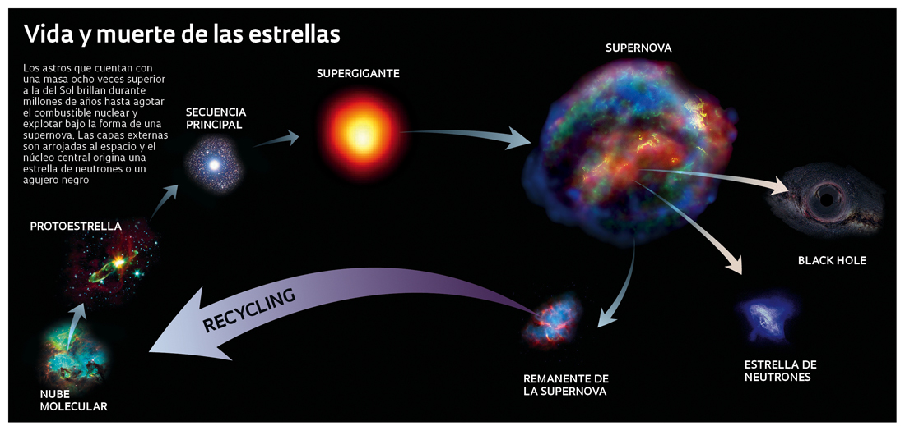
SUPER NOVA TIPO II
3
"Imagen del ciclo de vida de una estrella" (da Silveira, 2011)

Slide 6
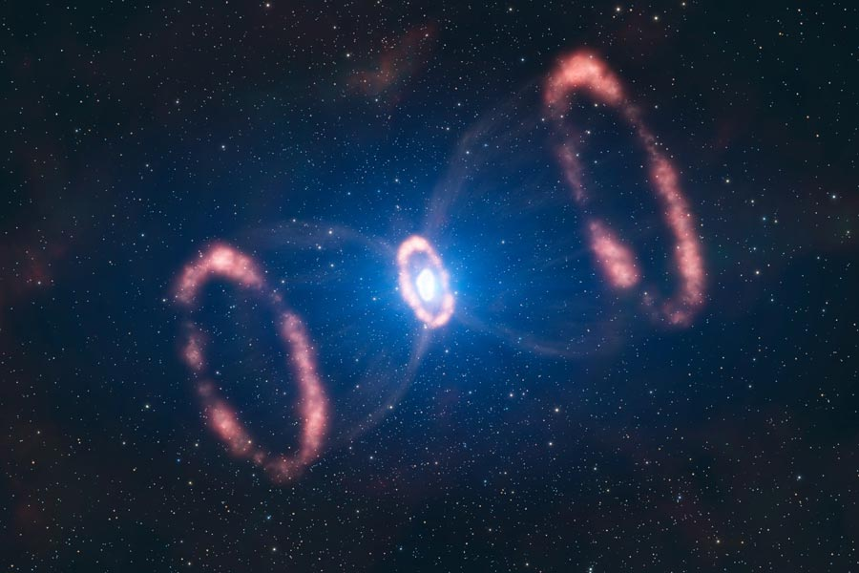
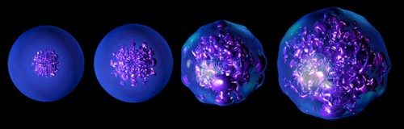
5
MOTIVACIÓN
2010
"Imagen de simulación en 3D de las explosiones de supernovas" (Universitam, 2010)
Imagen de una impresión artística de la explosión de una supernova“ (Physics World, 2010)

Slide 7
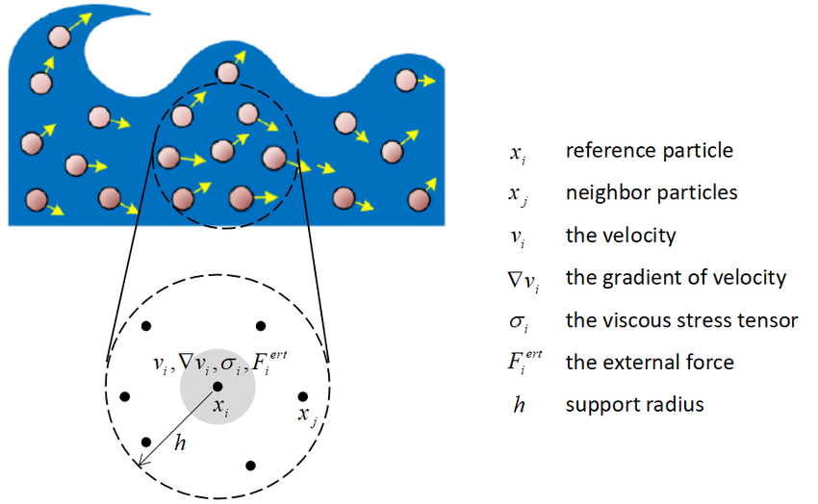
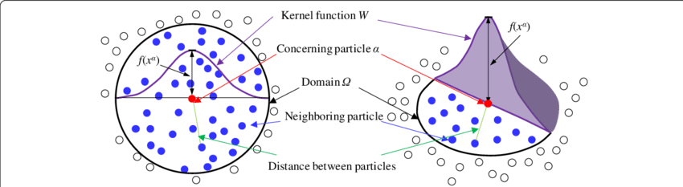
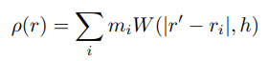
6
A SMOOTHED PARTICLE HYDRODYNAMICS (SPH)
1
Concepto de la Hidrodinámica de Partículas Suavizadas (Liu & Liu, 2003).
"Esquema del método basado en partículas simétricas:
Hidrodinámica de Partículas Suavizadas (SPH)"
(Shadloo, Oger, & Botia-Vera, 2016).
1
"Smoothed Particle Hydrodynamics (SPH): An Overview and Recent Developments" (Liu & Liu, 2003).

Slide 8
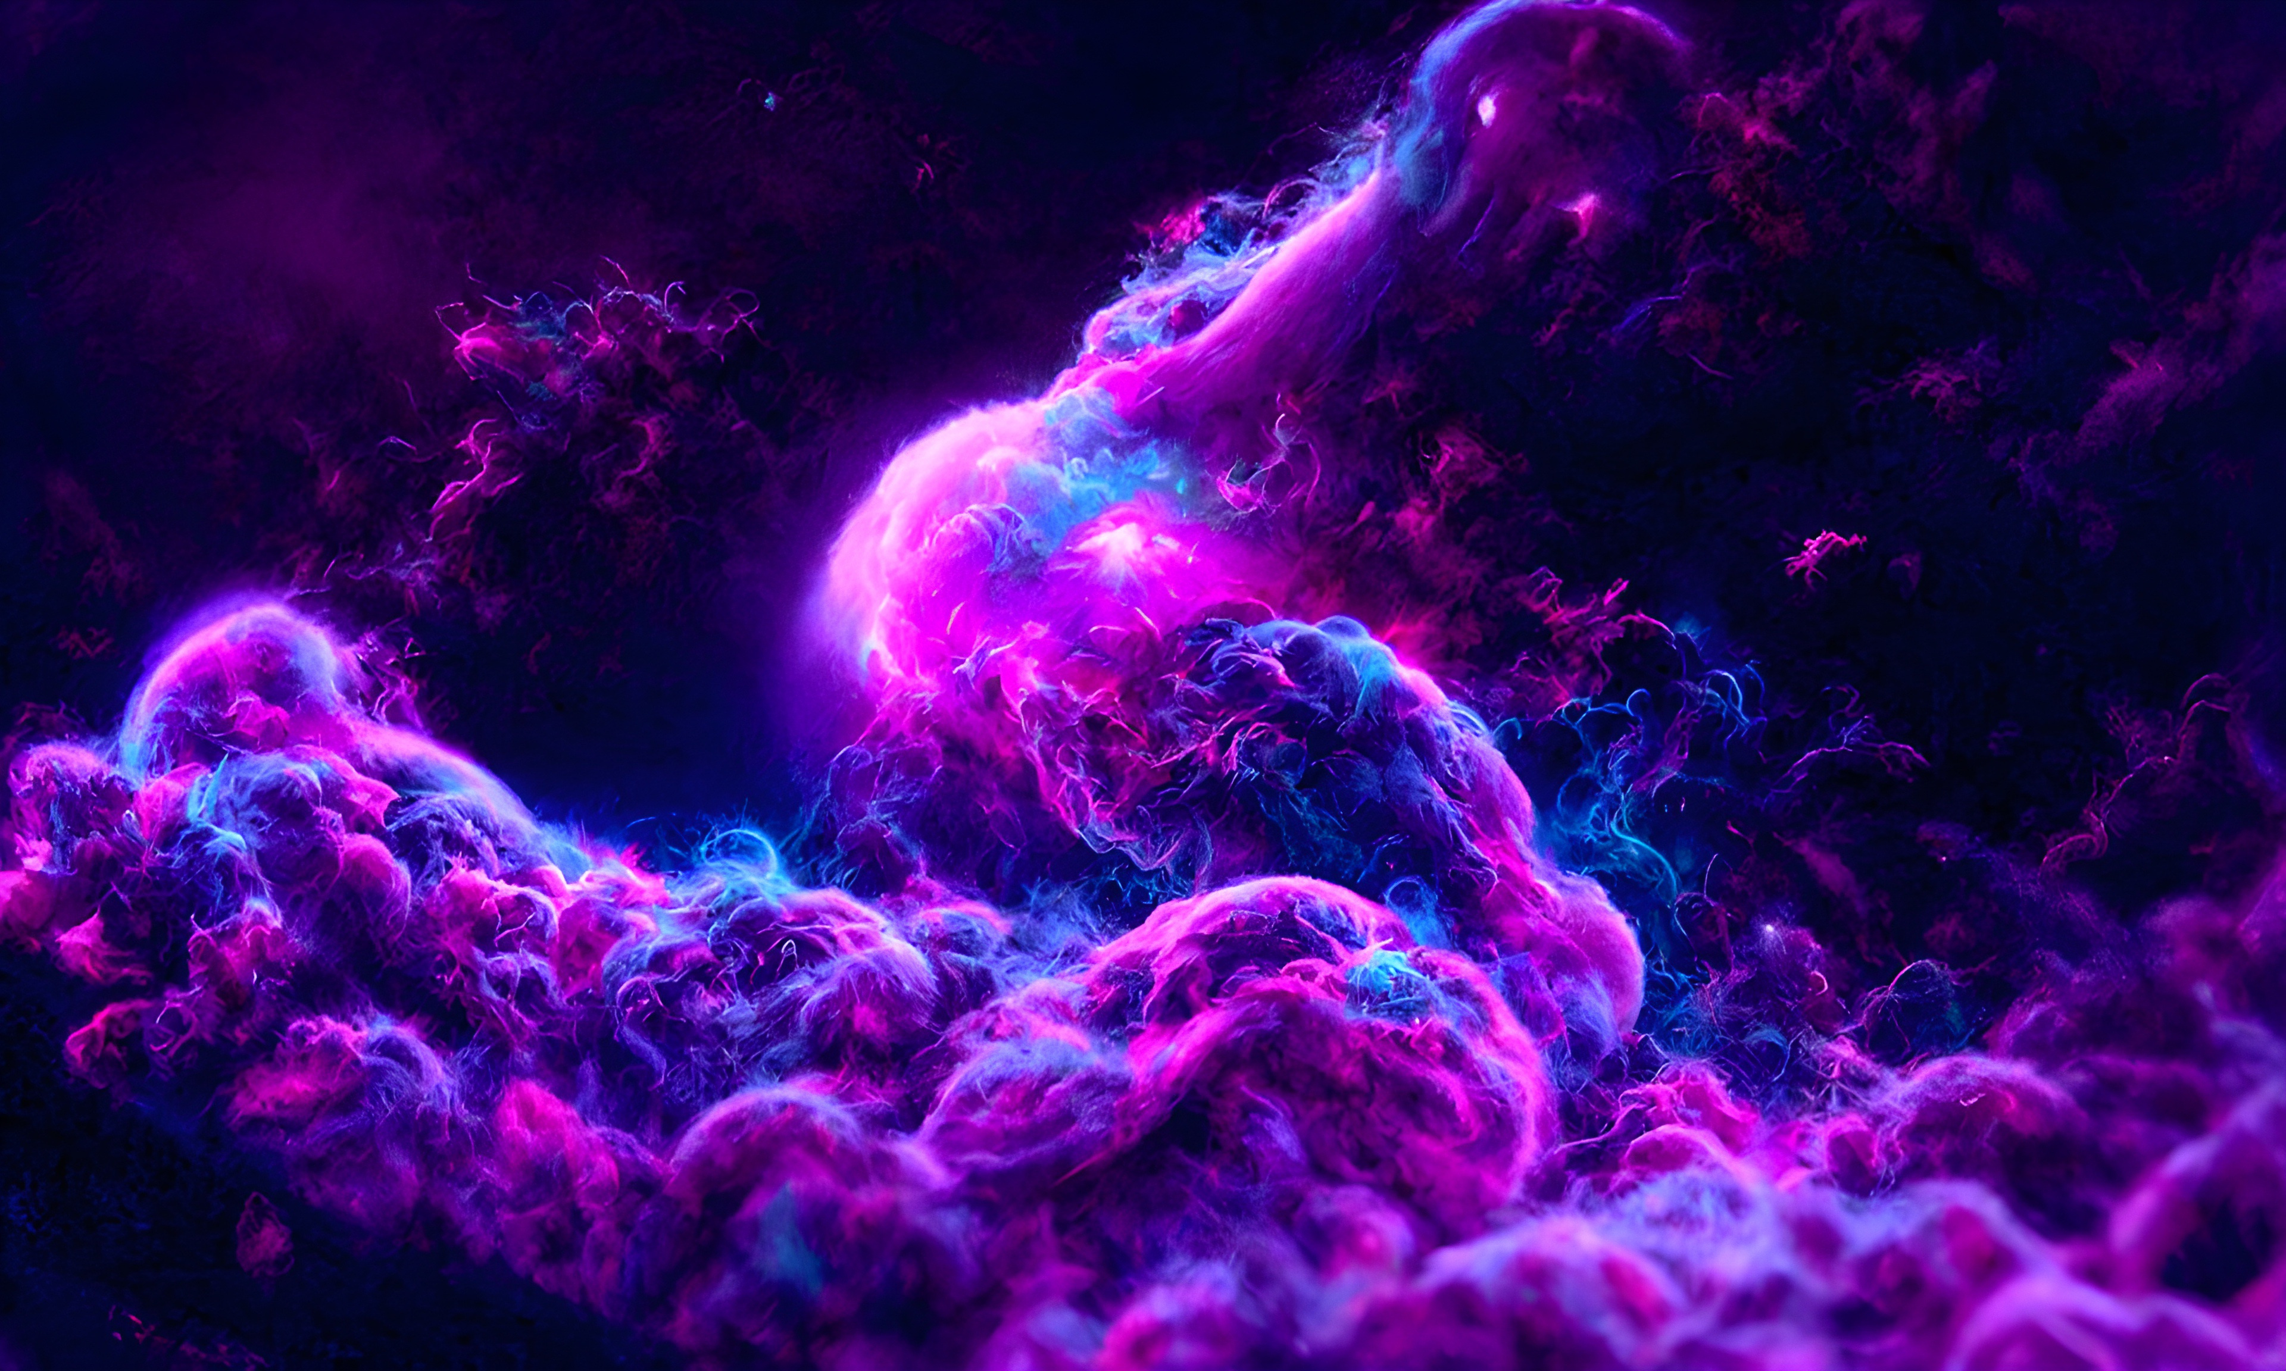
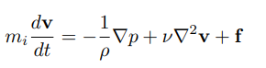
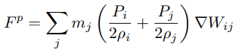
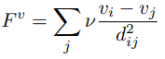
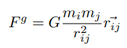
7
IMPLEMENTACIÓN
NAVIER-STOKES
Presión
Viscosidad
Gravedad

Slide 9
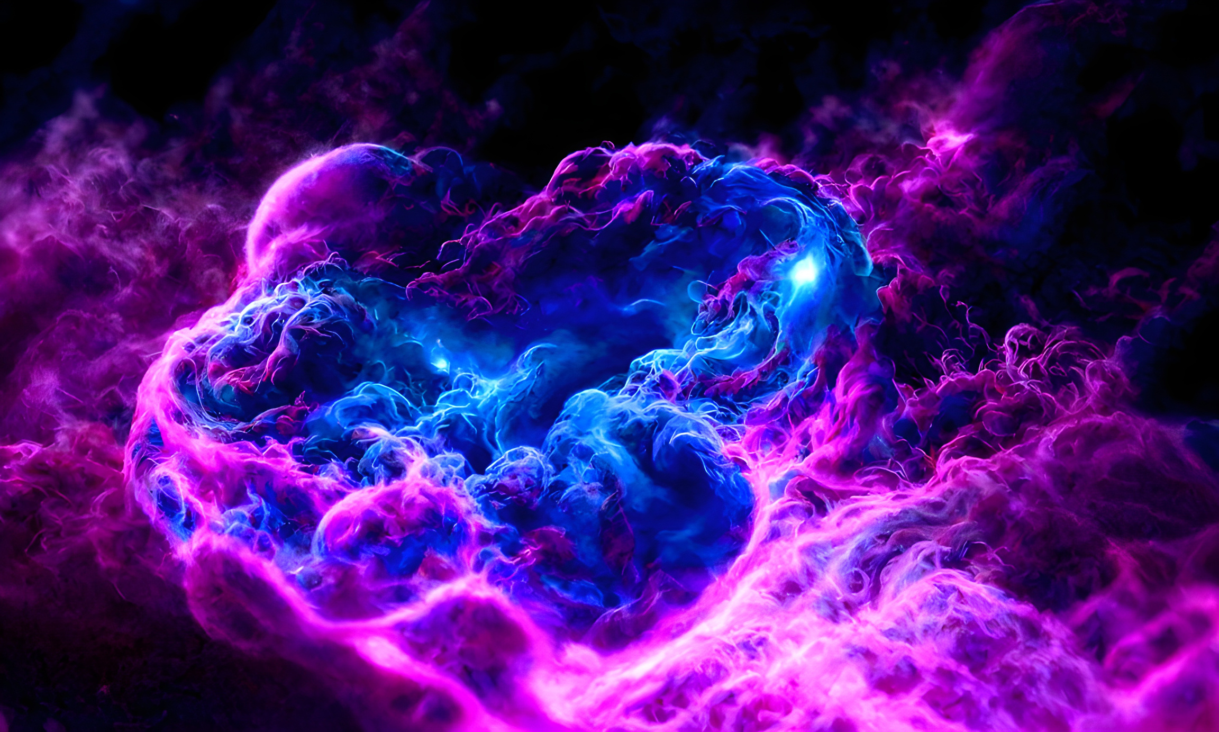
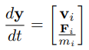

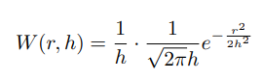
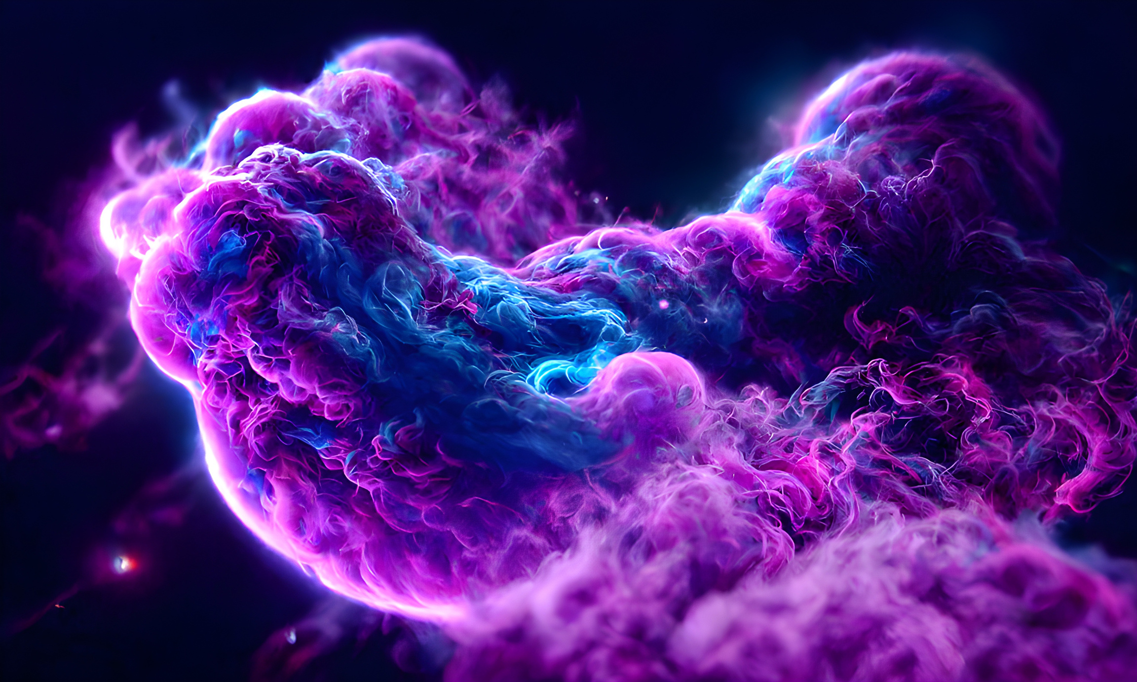
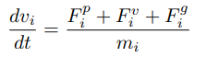
8
SISTEMA EDO

Slide 10
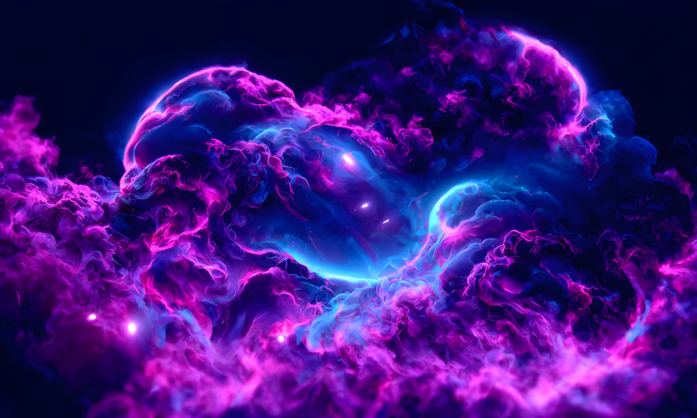
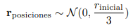
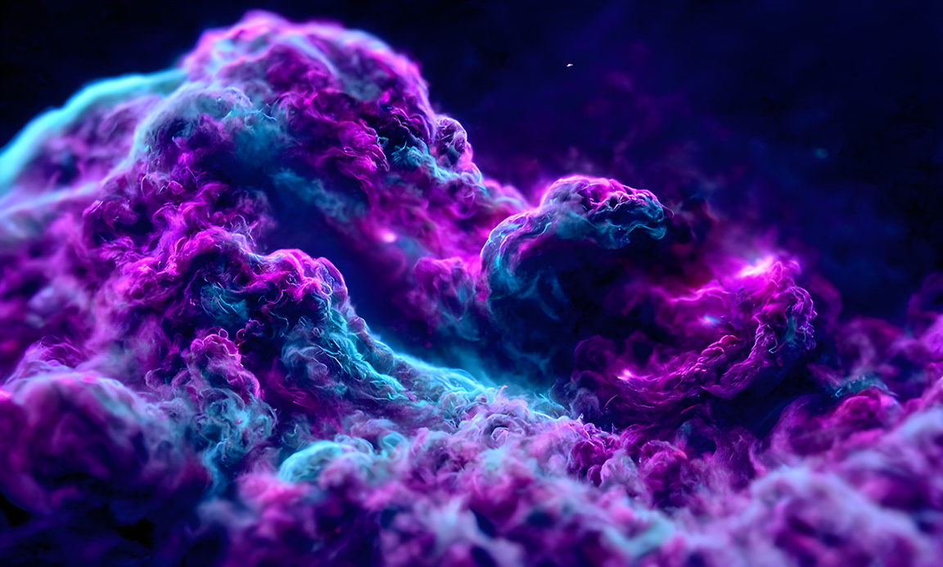
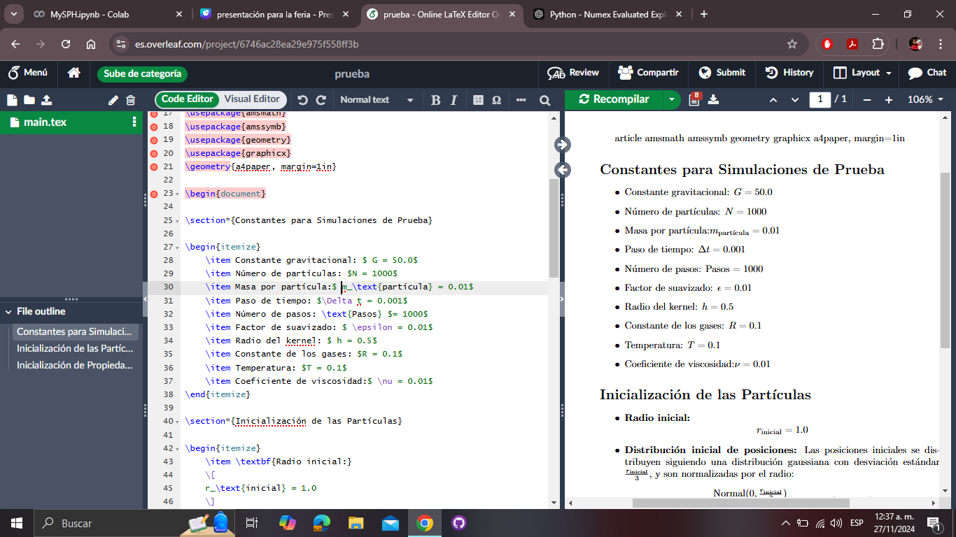
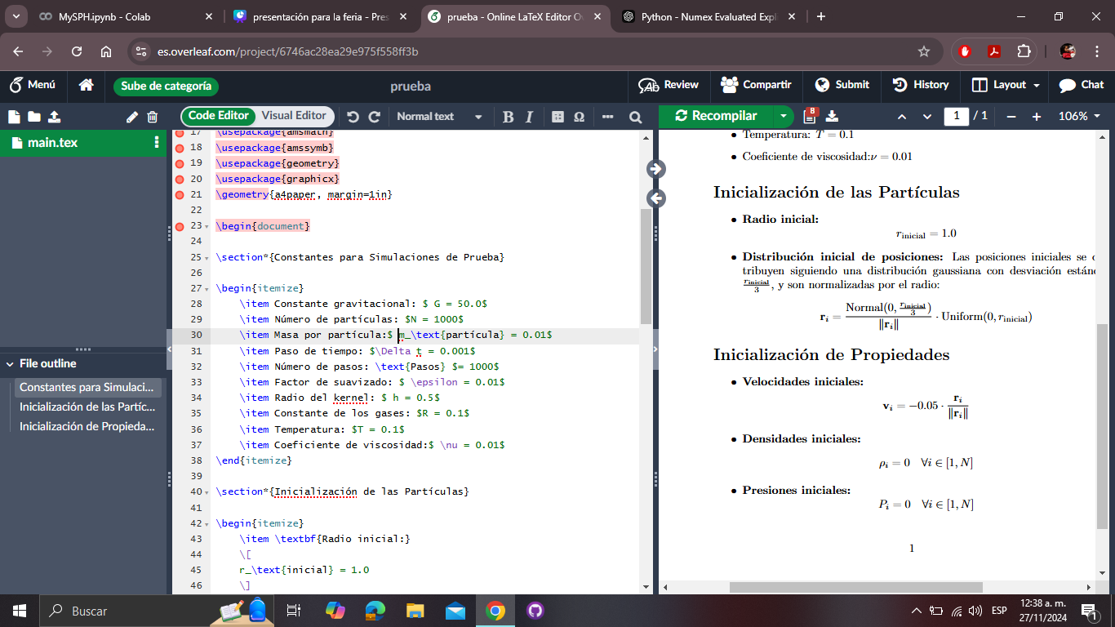
9
CONDICIONES INICIALES Y CONSTANTES

Slide 11
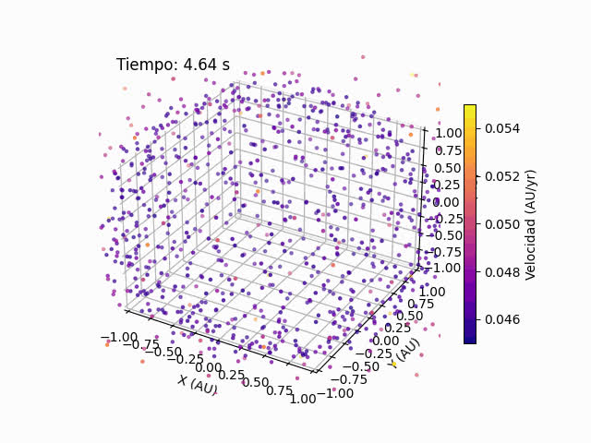
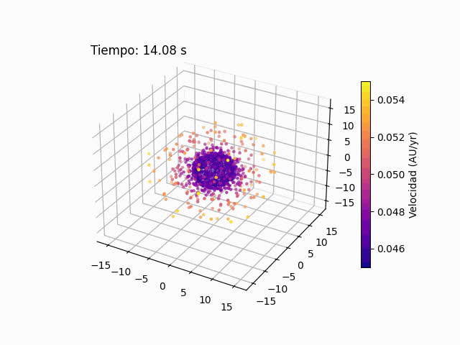
10

Slide 12
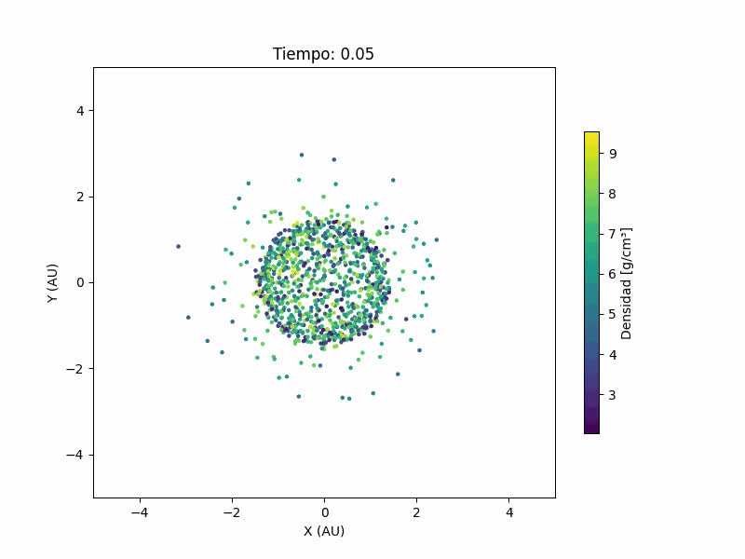
11

Slide 13
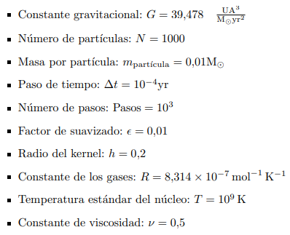
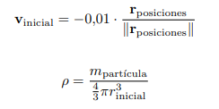
12
CONDICIONES INICIALES Y CONSTANTES

Slide 14
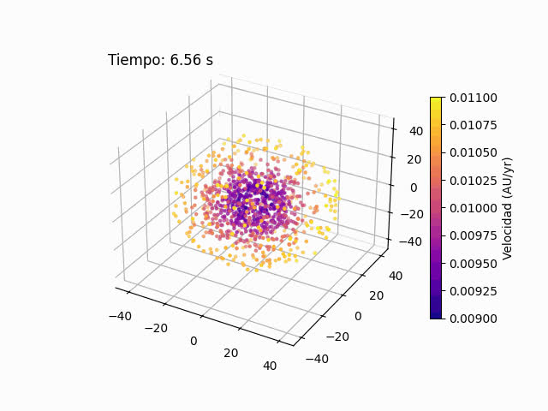
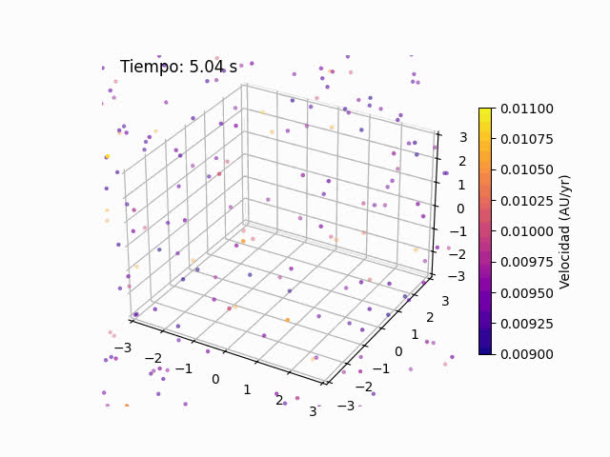
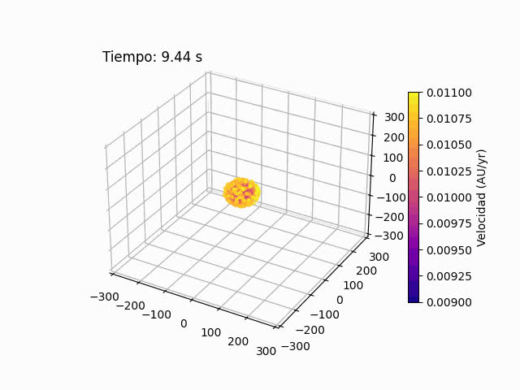
13
LA SIMULACIÓN

Slide 15
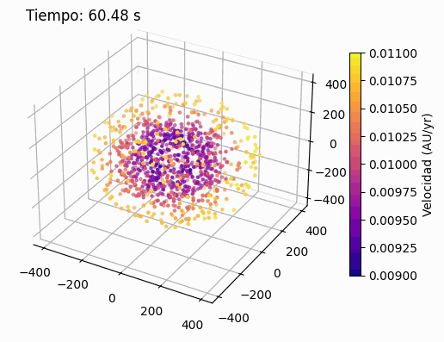
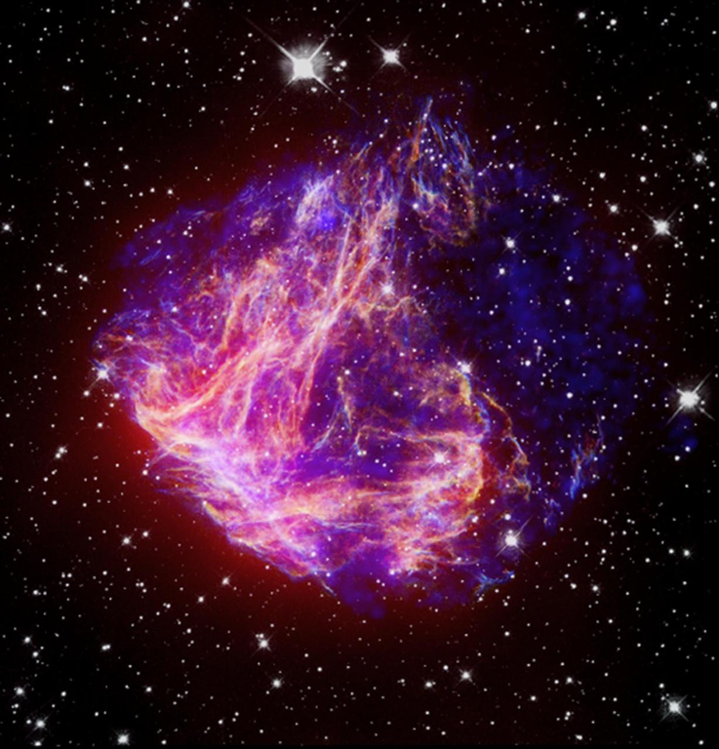
14
CONCLUSIONES
En nuestras simulaciones vemos
Explosión Simétrica
Transición Rápida
Vacío Central
Redistribución uniforme de la materia.
Acción rebote y onda de choque
"Imagen de la supernova LMC N49" (Wikipedia, s.f.)

Slide 16
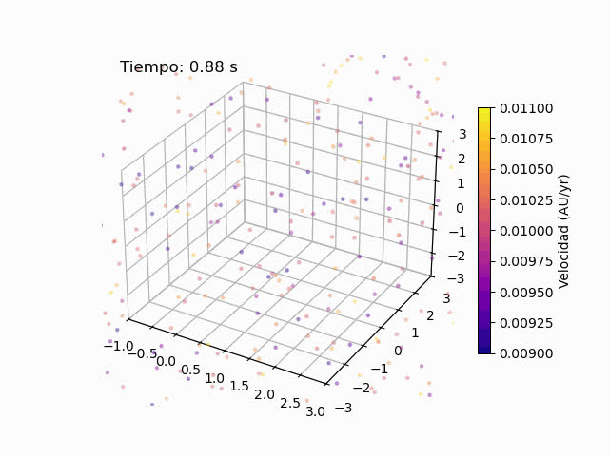
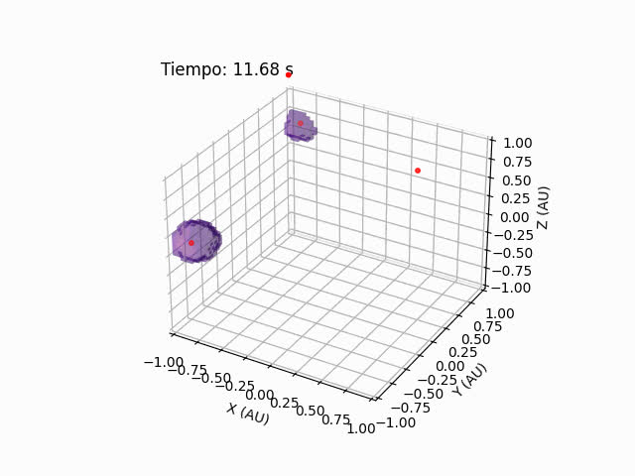
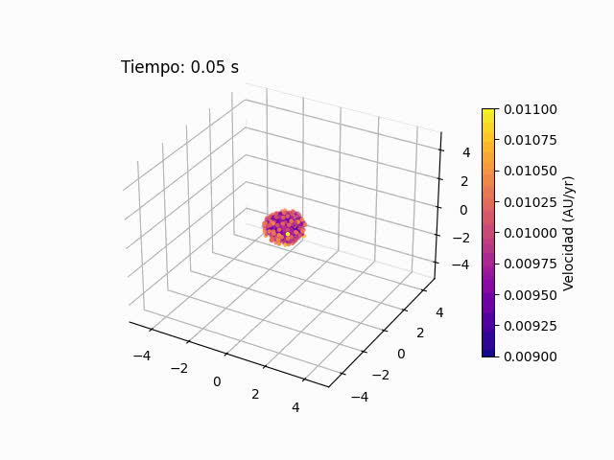
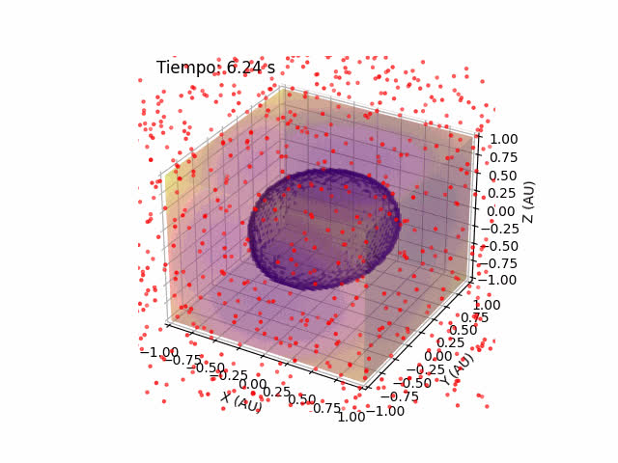
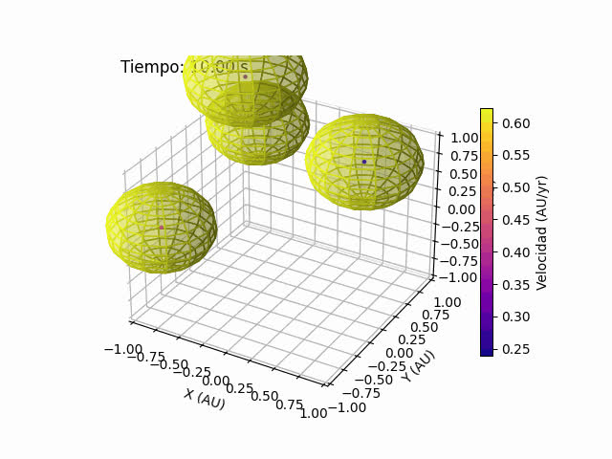
15
resultados fallidos

Slide 17
16
CÓDIGO

Slide 18
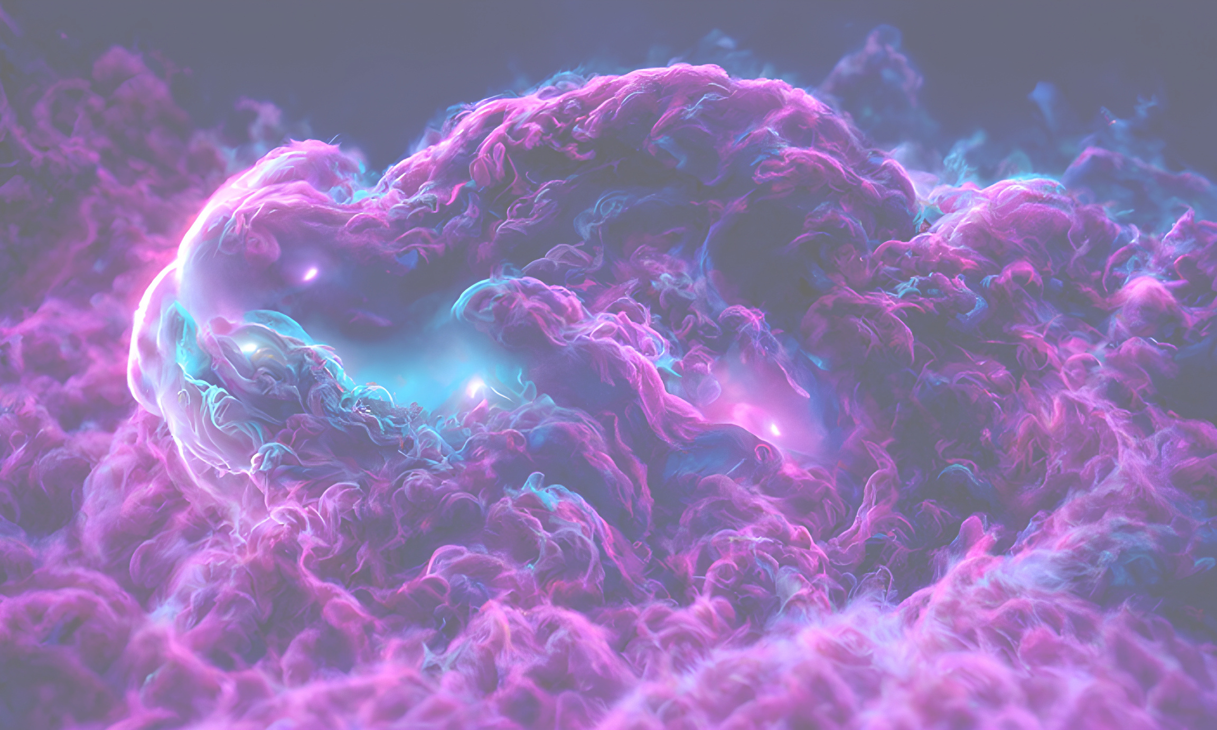
17
Liu, M. B., & Liu, G. R. (2003). Smoothed Particle Hydrodynamics (SPH): An Overview and Recent Developments. Archives of Computational Methods in Engineering, 10(2), 1-28. https://doi.org/10.1007/BF02736558
[1] New Scientist. (2007, January 10). Kepler's supernova may aid dark energy search. New Scientist. Recuperado de https://www.newscientist.com/article/dn10924-keplers-supernova-may-aid-dark-energy-search/
[2] Wikipedia. (s.f.). Nebulosa de la Hélice. Recuperado de https://es.wikipedia.org/wiki/Nebulosa_de_la_H%C3%A9lice
[3]da Silveira, E. (2011, agosto). Los pesos pesados del Universo. Revista Pesquisa FAPESP. Recuperado de https://revistapesquisa.fapesp.br/es/los-pesos-pesados-del-universo/
[4]Villar, A. (2015, 7 de abril). Super-bright Supernovae are Single-Degenerate? Astrobites. Recuperado de https://astrobites.org/2015/04/07/super-bright-supernovae-are-single-degenerate/
[5] Zamora, O. (2020, 30 de octubre). ¿Qué es una supernova? El País. Recuperado de https://elpais.com/ciencia/2020-10-30/que-es-una-supernova.html
[6] Physics World. (2010, 11 de agosto). Supernova ejects material asymmetrically. Recuperado de https://physicsworld.com/a/supernova-ejects-material-asymmetrically/
[7]Universitam. (2010, septiembre 20). Logran simular en 3D las explosiones de las supernovas. Universitam. Recuperado de https://universitam.com/academicos/noticias/logran-simular-en-3d-las-explosiones-de-las-supernovas/
[8]Liu, M. B., & Liu, G. R. (2003). Smoothed Particle Hydrodynamics (SPH): An Overview and Recent Developments. Archives of Computational Methods in Engineering, 10(2), 1-28. Recuperado de https://www.researchgate.net/figure/The-concept-of-Smoothed-Particle-Hydrodynamics_fig2_311168449
[9] Wikipedia. (s.f.). LMC N49. Recuperado de https://en.wikipedia.org/wiki/LMC_N49

